Slide 1
本章大纲
贪心法
背包问题
硬币找零问题
活动选择问题
Huffman 编码

Slide 2
最优化问题
贪心算法可用来解决最优化问题。
最优化问题：
给出一个问题的实例，一组约束条件和目标函数，找到一个可行的解决方案，对于给定的实例为目标函数的最优值。
可行的解决方案满足问题的约束条件。
解决方案中要详细说明约束条件中的限制因素。
例：在背包问题中，我们要求背包中所有物件的质量总和不能超过所能承受的最大重量。

Slide 3
贪心法：基本原理
贪心法是设计算法中另一种常用的策略，就像分治法、回溯法和动态规划算法一样。
经典贪心算法基本思想：
遵循某些贪心准则，在当前状态下做出局部最优选择。这被称为贪心选择。
我们希望能够从局部最优解中推导出全局最优解。
贪心选择属性：局部最优解导出全局最优解。
在设计好的贪心算法的过程中，找到一个合适的贪心选择准则是很关键的。
不同的贪心准则会导致不同的结果。

Slide 4
贪心法：不足
尽管贪心算法能够得出可行的解决方案，但它得出的可能不总是最优解。
因此需要证明对于任何有效的输入，贪心算法总能找到最优解。
为了反驳贪心算法不能得出最优解这种观点，我们需要反例。

Slide 5
0/1 背包问题
假定
背包能够承受的重量C > 0,
N个物件分别有重量为w_{i} > 0 ，价值分别为 p_{i} > 0 for i = 1, …n,
指出一个子集A { 1, 2, …, n } 满足以下公式:
这个问题已有的解决方案
回溯法
动态规划
贪心法
用全新的视角看待贪心解决方案

Slide 6
0/1 背包问题：贪心法解决方案
得到局部最优选择有一些可能的贪心选择准则：
最大价值优先——选择可用价值最高的物件放入背包中。
最小重量优先——选择可用重量最小的物件放入背包中。
最大重量优先——选择可用重量最大的物件放入背包中。
最大性价比优先——选择可用的、价值重量比最高的物件放入背包中。
不尽人意的是，以上方法没有一种能保证是最优解决方案——我们能够找到每一种方案的反例。

Slide 7
贪心法 1：选择准则：最大价值优先 ——反例
有三个物件，背包的可承受重量为 25.
$140
10 lb
C = 25lb
$90
$140
$70
5 lb
25 lb
$70
25 lb
10 lb
$90
5 lb
10 lb
item₁
item₂
item₃
Knapsack
贪心解
决方案
=$140
=$160
最佳方案

Slide 8
贪心法 2：选择准则：最小重量优先 ——反例
3 items: (item₁ , 5, 150 ), (item₂ ,10, 60 ), ( item₃, 20, 140 )
5 lb
$140
C =
30 lb
$140
20 lb
$60
$60
20 lb
10 lb
$150
10 lb
$150
5 lb
$150
5 lb
5 lb
item₁
item₂
item₃
Knapsack
贪心
方案
最优
方案
=$290
=$210

Slide 9
贪心法 3：选择准则：最大重量优先 ——反例
5 lb
10 lb
$60
$140
C =
30 lb
$140
20 lb
$60
20 lb
$150
10 lb
20 lb
$140
$150
5 lb
5 lb
item₁
item₂
item₃
Knapsack
贪心
方案
最优
方案
=$200
=$290

Slide 10
贪心法 4：选择准则：最高性价比优先 ——反例
5 lb
v/w: $7
$140
C =
30 lb
$140
20 lb
$140
v/w: $6
20 lb
v/w: $10
$60
20 lb
$50
10 lb
$60
10 lb
$50
5 lb
5 lb
item₁
item₂
item₃
Knapsack
贪心
方案
=$190
最优
方案
=$200

Slide 11
背包问题的贪心算法
对于0/1背包问题没有最好的贪心算法。
但是对于部分背包问题有最优的贪心算法，就是以最大价值重量比优先为基础的选择准则。
这种贪心算法的原理如下（更多细节详读回溯法章节）：
根据价值/重量比降序排列所有物件。
根据顺序依次将这些物件添加到背包中直到没有更多的物件或者下一个物件添加后会超出背包的承受范围。
如果背包还是没有超出承受重量，用未选择的部分物件填满它。

Slide 12
更多关于贪心算法
一个最优化问题能找到最佳的贪心算法时，他通常在其他的解决方案中有一些优点（例如动态规划和回溯）：
在寻找局部最优解选择时通常更有效率。
通常易于实施。

Slide 13
活动选择问题：一个活动实例
假设你在迪士尼主题乐园，你买了特殊的快速通道票，使得等待游玩项目时间最短。（两个娱乐设施之间的快速通道）
有很多搭乘车次，每一车次的开始和到达时间都不同。
假设我们忽略搭乘时步行和车等待你上车的时间，也就是说在两趟车次之间赶车的时间忽略不计。
问题：如何让你尽可能的玩到更多的项目。
这就关于活动选择问题。

Slide 14
动态选择问题：定义
问题: 给定一个 n个元素的活动集合S = {a₁ , …, a_{n} } ，其中a_{i} 的时间间隔[s_{i} , f_{i}), s_{i}表示开始时间， f_{i}时间表示结束时间，找到一个最大的兼容子集。
活动之间的时间没有重叠表示活动之间是兼容的。
不失一般性，我们假设： f₁ ≤ f₂ ≤ … ≤ f_{n}

Slide 15
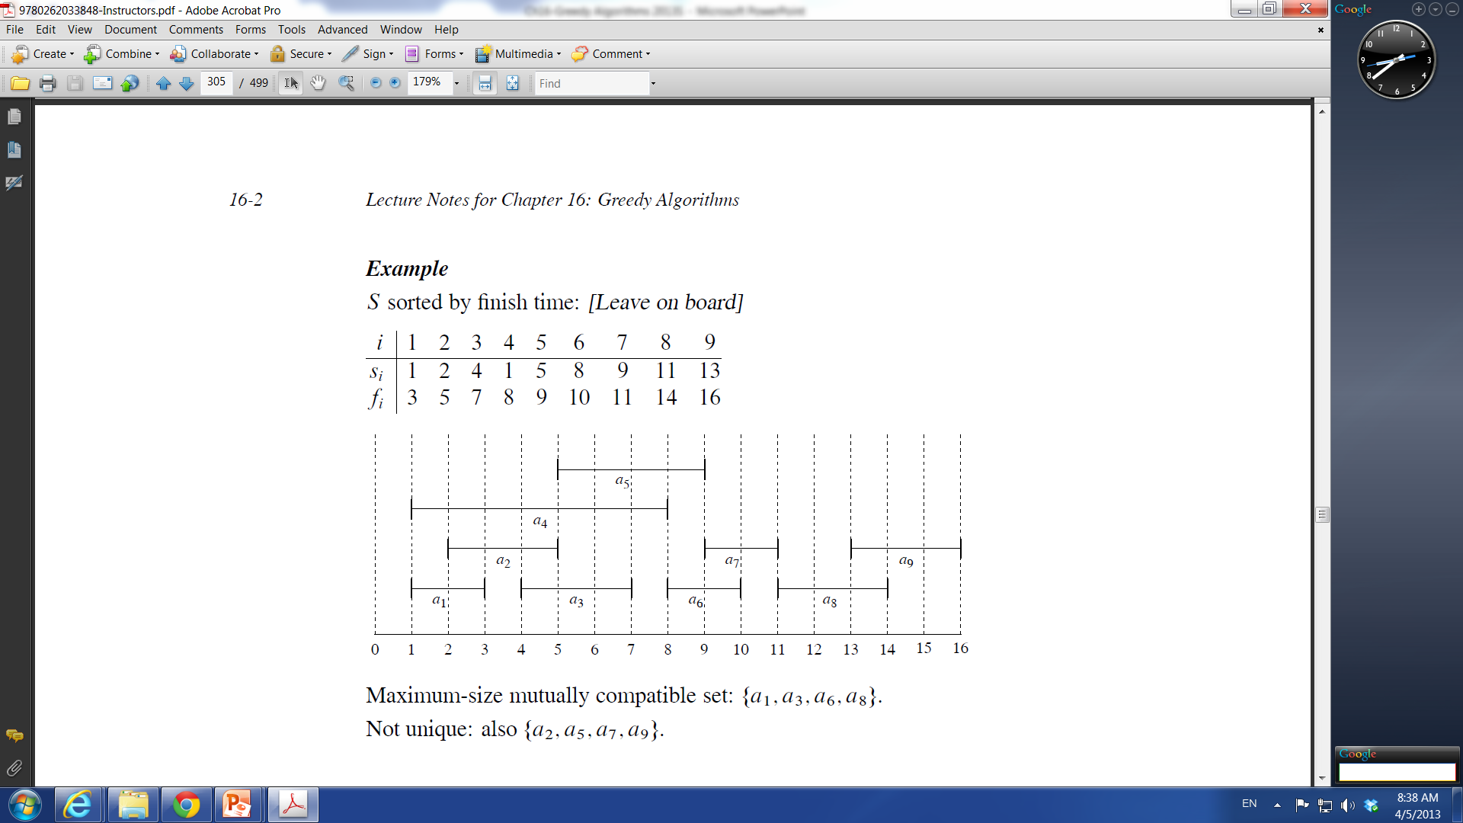
活动选择问题：实例
有9个活动的集合:
很多实施方案: {a₁ , a₃ , a₆ , a₈ }, {a₁ , a₃ , a₇ , a₉ }, {a₁ , a₃ , a₆ , a₉ }, {a₂ , a₅ , a₇ , a₉ }, {a₁ , a₅ , a₇ , a₈ }, ……

Slide 16
活动选择:贪心选择
有几个直观合理的贪心选择值得考虑：
最早开始时间优先: 选择一个最早开始时间的可兼容活动
最小持续时间优先: 选择一个最小时间间隔的可兼容活动。
最早完成时间优先: 选择一个最早结束时间的可兼容活动
Question: 哪一个会有效？

Slide 17
反例1
贪心选择准则：最早开始时间优先
活动
1
2
3
11 15
1 4
0 15
时间
0 1 2 3 4 5 6 7 8 9 10 11 12 13 14 15

Slide 18
反例2
贪心选择准则：最小时间间隔优先
活动
1
2
3
8 15
1 8
7 9
时间
0 1 2 3 4 5 6 7 8 9 10 11 12 13 14 15

Slide 19
实例3
贪心选择准则: 最早结束时间优先
活动
1
2
3
4
5
6
7
11 13
2 12
3 10
11 15
3 7
1 4
0 2
时间
0 1 2 3 4 5 6 7 8 9 10 11 12 13 14 15
你能找到一个反例吗？

Slide 20
实例4
贪心选择准则: 最早结束时间优先
此准则对这个例子也使用。
需要证明这个贪心算法的正确性。

Slide 21
活动选择：一个贪心算法
首先我们更多的以公式的形式表示这个算法（最早结束时间基准），然后证明它的正确性。
我们假设: f₁ ≤ f₂ ≤ … ≤ f_{n}
贪心活动选择(s, f ) // s = (s₁, …, s_{n}) ， f = (f₁, …, f_{n})
n = s.length // 活动的数量
A = {a₁} // A 存储一个解决方案, 让 a₁ = (s₁, f₁) 为第一个
j = 1 // a_{j} 表示上一个被添加的活动
for i = 2 to n //选择下一个活动
if s_{i} ≥ f_{j} // a_{i} 是兼容的
A = A ∪ {a_{i}}
j = i // 保存上一个被添加的活动
return A
运行时间: Θ(n)
当包括分类时间时为Θ(n log n)

Slide 22
证明贪心活动选择的最优性 (1)
论点: a₁ 在所有的活动中有最早结束时间, 则先选择 a₁是一个最佳的方案。
证明:
A为最优方案。让活动 a₁ 成为贪心选择 (i即为最早选择的一个). 如果 a₁ ∈ A, 证明完成。
如果 a₁ ∉A, 我们需要证明 A* = A – {a} + {a₁}是另一个最优方案包括a₁,而a是在A中某个有最早结束时间的活动.
在算法中，活动根据结束时间进行分类, f(a₁) ≤ f(a). 如果f(a₁) ≤ s(a) 我们可以添加a₁ 到 A, 表明A不是最优的. 如果 s(a) < f(a₁), 则a_{1和} a重叠 . f(a₁) ≤ f(a), 如果我们移除a 并且添加a₁, 我们得到另一个最优方案A* ，它包括a₁， A* 是最优的因为 |A*| = |A|.

Slide 23
证明贪心活动选择的最优性(2)
法则: 贪心活动选择是最优的, 也就是说, 对于每一个活动选择问题都能得到一个最优解决方案。
证明 :
让算法选择活动 a₁ 。
S* 为活动的子集且不与a₁重叠。
S* = {a_{i} | i = 2, …, n ，s_{i} ≥ f(a₁)}.
让B为S*的一个最优解决方案.
根据S*的定义, A* = {a₁} ∪ B 是兼容的, 而且是原始问题的一个解决方案.

Slide 24
证明贪心活动选择的最优性(3)
证明法则(续):
我们可以得出A*是一个最优解决方案是矛盾的.
假设 A* 不是原始问题的最优方案。
让A是一个包含a₁的最优解决方案。
因此|A*| < |A|, |A – {a₁}| > |A* – {a₁}| = |B|.
但是 A – {a₁} 也是 S*这个问题的一个方案,和B是S*一个最优方案的假设相矛盾。
这就表明A* 必须是原始问题的一个最优方案.

Slide 25
活动选择: 最优子结构
假设a₁是最佳方案A中的活动，并且有最早的完成时间，则 A – {a₁} 是另一个最佳解决方案对于问题 S* = {a_{i} ∈ S | s_{i} ≥ f₁ }.
换句话说:一旦第一个活动被选择,该问题就可转变为：为活动选择找到一个最优的解决方案，这个活动在S中且与第一个选定的活动兼容。

Slide 26
活动选择：重叠子问题
考虑一个递归算法，尝试所有可能的兼容子集找出一个最大集，并注意重复的子问题。
S a₁∈A?
yes
no
S’ a₂∈A?
S-{a₁} a₂∈A?
yes
no
yes
no
S”
S’-{a₂}
S”
S –
{a₁, a₂}

Slide 27
贪心选择属性
因此，动态选择也适用.
但活动选择问题也展现现出贪心选择属性:
局部最优选择导出全局最优解.
贪心方案如果存在, 通常是易于实施并且效率更高。

Slide 28
示例（2）
例2: 找钱问题：用最少的货币数找出钱A
(1)货币数量和种类不限制情形：具有贪心选择性质，可以使用贪心法：按货币单位从高往低给付，总能得到最优解（见16.5节）。
(2)货币数量和种类有限制情形：贪心法并不总能得到最优解

Slide 29
示例（3）
例2: 找钱问题：（Cont.）
(2)货币数量和种类有限制情形
－ 穷举法
解空间X={(x₁,x₂,…,x_{n})|x_{i}∈{0,1},i=1,…,n} ∴|X|=2^{n}
对任意x∈X, 判断x是否是可行解（即满足约束条件）的时间为O(n)。
因此，穷举法的时间复杂度T(n)=O(n2^{n})
－ 贪心法
如问题：8个硬币(5个1分,2个1角,1个1角5分)，数出2角
按货币单位降序数钱（贪心策略）：1×15＋5×1＝2角,
显然不是最优解。

Slide 30
HuffMan编码
编码
Huffman编码
应用

Slide 31
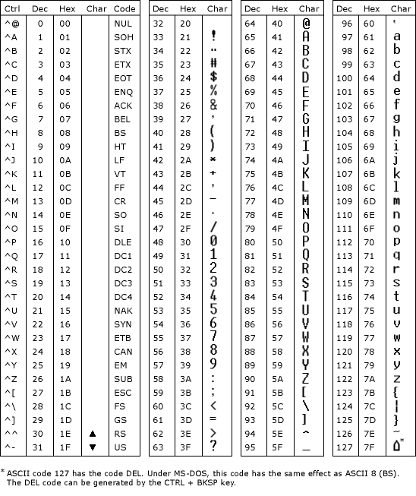
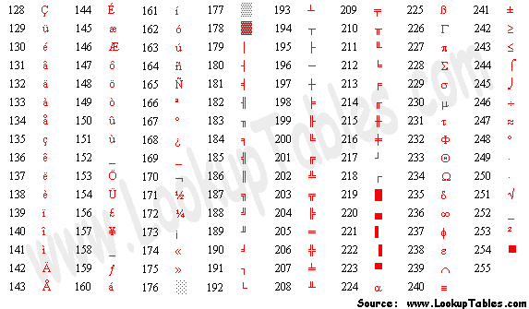
定长编码：ASCII

Slide 32
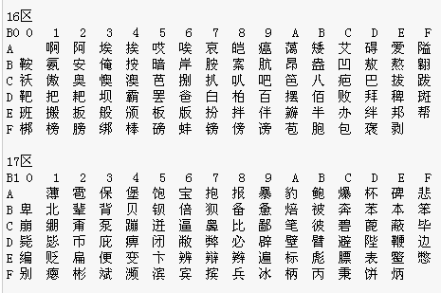
定长编码：汉字（GB2312标准）
啊： B0A1
兵：B1F8

Slide 33
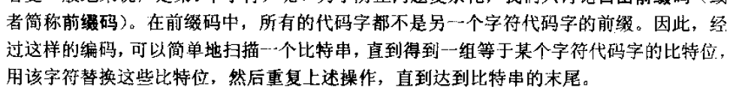
变长编码

Slide 34
非前缀码 a---001, b---00, c---010, d---01
前缀码例子：
0100001: 01, 00, 001 d, b, a
010, 00, 01 c, b, d
前缀码的存储采用二叉树的结构，每个字符作为树叶，每个前缀码看作根到树叶的路径

Slide 35
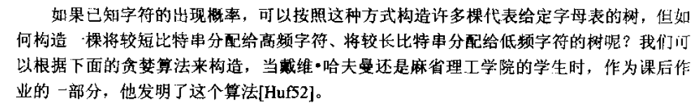
哈夫曼编码是广泛地用于数据文件压缩的十分有效的编码方法。其压缩率通常在20%～90%之间。哈夫曼编码算法用字符在文件中出现的频率表来建立一个用0，1串表示各字符的最优表示方式。
给出现频率高的字符较短的编码，出现频率较低的字符以较长的编码，可以大大缩短总码长。

Slide 37
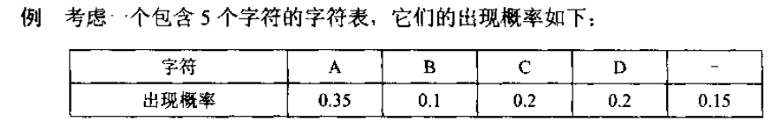

Slide 41
最大的麦穗
希腊有一位大学者，名叫苏格拉底。一天，他带领几个弟子来到一块麦地边。那正是成熟的季节，地里满是沉甸甸的麦穗。
苏格拉底对弟子们说：“你们去麦地里摘一个最大的麦穗，只许进不许退。我在麦地的尽头等你们。”
弟子们听懂了老师的要求后，就陆续走进了麦地。 地里到处都是大麦穗，哪一个才是最大的呢？弟子们埋头向前走。看看这一株，摇了摇头；看看那一株，又摇了摇头。他们总以为最大的麦穗还在前面你呢。虽然弟子们也试着摘了几穗，但并不满意，便随手扔掉了。他们总以为机会还很多，完全没有必要过早地定夺。 弟子们一边低着头往前走，一边用心地挑挑拣拣，经过了很长一段时间。 突然，大家听到苏格拉底苍老的、如同洪钟一般的声音：“你们已经到头了。”这时两手空空的弟子们才如梦初醒。
苏格拉底对弟子们说：“这块麦地里肯定有一穗是最大的，但你们未必能碰见它 ；即使碰见了，也未必能作出准确的判断。因此最大的一穗就是你们刚刚摘下的。” 苏格拉底的弟子们听了老师的话，悟出了这这样一个道理：人的一生仿佛也是在麦地中行走，也在寻找那最大的一穗。有的人见了那颗粒饱满的“麦穗”，就不失时机地摘下它；有的人则东张西望，一再错失良机。当然，追求应该是最大的，但把眼前的麦穗拿在手中，才是实实在在的。

Slide 42
最大的麦穗
苏格拉底让他的三个弟子到麦田里，各自寻找一支最大的麦穗。
第一个弟子一走进麦田，就看见了一支很大的麦穗，迫不及待地采在手中，继续向前，却发现前面还有更大的麦穗在向他点头。但是机会只有一次，只能怀着一丝遗憾结束自己的找寻。
第二个弟子一直走到麦田的尽头，才发现已经错过了很多最大的麦穗，只能在身边选了比其他的麦穗更大的一支带回交给老师。
第三个弟子则预先把麦田分成三份，经过第一、第二份麦地时仔细观察，认真比较，记下最大麦穗的尺寸，然后在第三份麦地里选了一支麦穗，交上了一份最满意的答卷。

Slide 43
基本思想
从问题的某一个初始解出发，通过一系列的贪心选择——当前状态下的局部最优选择，逐步逼近给定的目标，尽可能快地求得更好的解。
在贪心算法（greedy method）中也采用逐步构造最优解的方法。在每个阶段，都作出一个按某个评价函数最优的决策，该评价函数最优称为贪心准则（greedy criterion）。
贪心算法的正确性，就是要证明按贪心准则求得的解是全局最优解。
贪心算法不能对所有问题都得到全局最优解。但对许多问题它能产生全局最优解，如单源最短路经问题，最小生成树问题等。

Slide 44
适合求解问题的特征
贪心选择性质：可通过局部最优（贪心）选择达到全局最优解；
－ 通常以自顶向下的方式进行，每次选择后将问题转化为规模更小的子问题；
－ 该性质是贪心法使用成功的保障，否则得到的是近优解；
最优子结构性质：问题的最优解包含它的子问题的最优解；
－ 并不是所有具有最优子结构性质的问题都可以采用贪心策略；
－ 往往可以利用最优子结构性质来证明贪心选择性质；

Slide 45
与动态规划法的比较
Dynamic Programming
Greedy Algorithms
At each step, the choice is determined based on solutions of subproblems.
At each step, we quickly make a choice that currently looks best. -A local optimal (greedy) choice.
Sub-problems are solved first.
Greedy choice can be made first before solving further sub-problems.
Bottom-up approach
Top-down approach
Can be slower, more complex
Usually faster, simpler

